Slide 1
Un mundo masivo a un mundo desmasificado
Una sociedad de servicios.

Slide 2
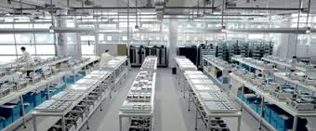
LOS MERCADO DE MASAS
La era del consumo de masas comienza alrededor de la década de 1880 , finales del siglo XIX y termina con la Segunda Guerra Mundial.
Infraestructuras modernas del transporte y las comunicaciones: ferrocarril, teléfono. Todas estas redes permiten la formación del comercio a gran escala, produccion de cantidades masivas de productos.

Slide 3
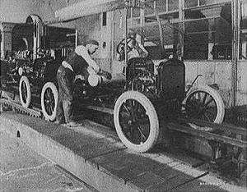
Aumento de la productividad con menor coste. Se abre el camino de la producción de masas.
Procter& Gamble fabrica 200.000 jabones al día. Ford T pasó de 12 horas
en 1910 a una hora 33 minutos para ensamblar un auto en 1914.
( Lipovetsky)
Aumento de producción permitió rebaja del precio. Y mayor competitividad.

Slide 4
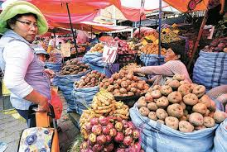
El capitalismo de consumo ha ocupado el lugar de la economía de producción.
El vivir mejor se ha convertido en una pasión de masas, un objetivo de las sociedades democráticas.
El sistema fordiano que fabricaba productos estandarizados ha cedido el paso a una economía de variedad.
Donde ya no sólo importa la calidad, sino el tiempo , la innovación, y la renovación de los productos .

Slide 5
La distribución, la mercadotecnia y la comunicación han inventado nuevos instrumentos para dominar el mercado.
Se desarrolla una estrategia basada en las necesidades y la satisfacción del mercado, hemos pasado de una economía orientada hacia la oferta hacia una economía orientada hacia la demanda.
Rol del consumidor.
Con la expansión industrial teníamos cada vez más productos y más iguales entre sí. Aparece la necesidad de diferenciación.
Así nació la marca.

Slide 6
Surge una política de marca, “ creación de valor para el cliente”, sistemas de fidelización, peso de la segmentación y la comunicación.:
Junto con ella el embalaje como el soporte que será un elemento de diferenciación.
También vino el aporte tecnológico de las comunicaciones por la radio , la televisión y el cine.
Así la publicidad y el marketing tuvieron su apoyo en los medios masivos.

Slide 7
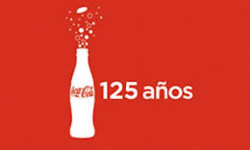
Surgimiento de la marca y la publicidad:
La producción de masas trajo aparejado la mercadotecnia con un consumidor moderno.
Fines del siglo XIX , eran productos anónimos y pocas marcas nacionales con venta cuantitativa.En 1929 había 19 automóviles por cada 100 estadounidenses 2 por cada 100 franceses ( Lipovetsky).
Productos que eran anónimos todavía, Se empezó a dedicar mayor inversión
en publicidad.
Coca Cola que en 1892 invertía U$11.000, y en 1929 U$3.8 millones.
Los productos comienzan a llevar un nombre que los diferencie y los
identifique. ( Kodak, Heinz, Coca Cola).
Comienza una confianza en los productos.

Slide 8
“Sociedad de consumo”, expresión que se oye por primera vez en 1920, se
populariza en los 50 y sigue hasta nuestro días. (G. Lipovetsky)
En la sociedad de consumo hay algo más que la elevación del nivel de vida medio: la estimulación de los deseos, atractivo publicitario.
«La seducción reemplaza a la coerción, el hedonismo al deber, el
gasto al ahorro. Esto se anuncia como “ la sociedad del deseo»
( Lipovetsky).
Pasión por lo nuevo, atractivo de bienes materiales y un cierto derroche.

Slide 9
« Los medios se multiplicaron y la publicidad llegó a saturar» (J. Costa) Y no alcanzaba con aumentar la inversión. Se necesitaba algo que perdurara más allá de la marca y de la empresa.
Llegamos a : la imagen de marca y la imagen corporativa.

Slide 10
La nueva economía
Los avances de la propia economía llevó a que saliéramos de la fase industrial para ingresar a una nueva etapa: la sociedad de servicios.
Las empresas que fabrican y venden bienes intangibles son más valiosas que las grandes manufactureras.
La composición del PBI de EE.UU (2010) es el 1.2% la agricultura, 21.9% la industria, 76.9% los servicios.
Los medios electrónicos crean un gran avance en la globalización. Internet cambia el significado del comercio internacional.

Slide 11
omputadoras y las comunicaciones automatizan cada vez más todos los sectores de la economía. Crean nuevas formas de empleo que exigen nuevas habilidades. Trabajo en la casa.
La sociedad del conocimiento
El desarrollo de las telecomunicaciones y la relación hombre-máquina, es lo que llamamos sociedad del conocimiento, y hoy el conocimiento es en gran medida subsidiario de la información. Nuevo valor .
Los medios masivos nos dieron la cultura de masas, y la era de la información nos lleva a una nueva revolución :la sociedad del conocimiento.

Slide 12
Es la llegada de los intangibles y los valores.
Los bienes intangibles no se tienen como activos desde el punto de vista contable. Muchas veces se toman como “gastos” no inversiones ( consultoría, etc.
La revolución de los servicios
Las personas ocupan un primer lugar, frente a los clientes. Sustituyen a la máquina. Consecuencia de la cultura de servicio. Antes estaba el producto
Hoy los servicios son las personas dice J. Costa.

Slide 13
A las personas les gustan diferenciarse y a la vez tienen parecidos.
Los sujetos cada vez están menos dispuestos a consumir
productos estándares
Consumo en masa (consumismo) a un consumo diversificado.
Vamos hacia un mundo uniforme consecuencia de la globalización ?
«Los consumidores tienden a a comunicarse con los mismos teléfonos, comer las mismas hamburguesas y oír el mismo tipo de música.» ( Lipovetsky)

Slide 14
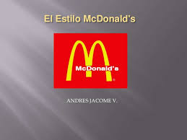
«La cultura mundo, se suele marcar como el reinado de consumidores y cultura homogeneizada globalmente bajo e régimen de la “cocacolonización” el McWorld y la disneyzación.» Lipovetsky
Pero a la vez nos encontramos una realidad de diferenciación o heterogeneización de los consumidores con un valor de individualización.

Slide 15
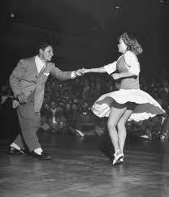
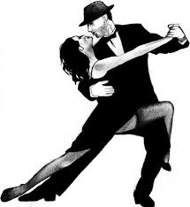
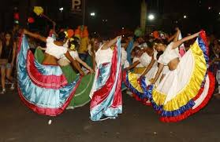
Producción y distribución de diferentes tipos de música, libros , películas, Por eso la cultura-mundo no genere tantos comportamientos iguales.
Superoferta mundial que lleva a un diferenciación de hábitos , usos de los individuos y trae comportamientos diferentes.
Leer el periódico por internet, estudiar con el iPod, hacer una dieta con comida natural . Todo coexiste en un escenario de culturas y mosaicos diferentes.
.

Slide 16
Hay una diferenciación en los estilos de vida en las mismas sociedades.
El camino de la uniformidad social y las diferencias en las costumbres y los sujetos,no ha dejado atrás la diversidad creciente.de costumbres y gustos. Los dos conceptos van juntos.
Adaptación e individuación. Particularismos nacionales.

Slide 17
Medios de comunicación: orientación masiva. TV abierta
El mundo visual sustituye el mundo de lo verbal.: analfabetismo
funcional.
1970 se habla de “desmasificación”. Era de individualización.
Minimercados exigentes. Atención al consumidor/cliente.
Necesidades. Mercados fraccionados.

Slide 18
Atención al Consumidor
¿Qué piensa el consumidor de nuestra empresa/marca?
La relación es igual a la que establecemos con las personas.
Atención al consumidor, al poder del mismo.
El decide su compra, él elige, el paga.
Educación en el consumo: diferenciar, exigir.
El mercado masivo ha muerto?
Segmentación de público en varios mercados, con diferentes
productos.

Slide 19
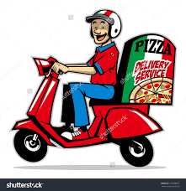
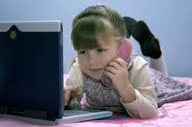
Grandes Tendencias
1. Tendencia al ahorro de tiempo.
Demanda de servicios que ahorren tiempo
Preferencia por empresas que atiendan falta de tiempo
Horarios extendidos, servicios de entrega.
Se compran mas los productos , que antes se producían.
Comprar tiempo libre”
Los que venden : “venden tiempo libre”
Gente que vive sola. Familias monoparentales

Slide 20
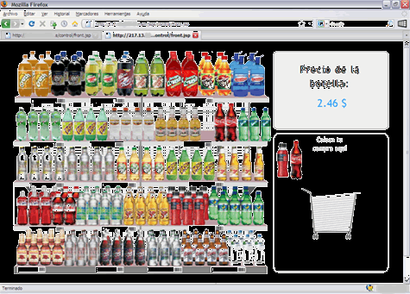
Consumidor con mayor cantidad de opciones recreativas : TV, cable, digital.
Se buscaba un buen servicio por el dinero, y hoy por el tiempo.
Servicios a distancia ( telefónico o vía Internet) ej. Supermercado
Compra internacional.: ropa, tecnología etc.
Compra por pantalla.

Slide 21
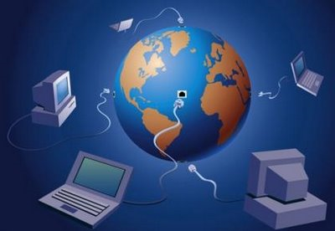
Sistemas de operaciones bancarias desde el hogar.
Horario extendido. ( supermercados , shoppings etc.)
Varios servicios en un mismo lugar ( one stop shop)
Respuesta al mercado minorista.
2. Tendencia a la tecnificación
La tecnología puede jugar dos tipos de papeles: automatizar o informatizar.
Automatizar: sustituir trabajo humano por aparatos.
Ejs. cajeros, máquinas dispensadoras.
La informatización, potenciar al personal
humano, poniendo mayor información.

Slide 22
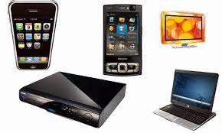
1990 la tecnología produjo cambio radical en los servicios:
utilizar Bases de Datos e Internet.
Herramienta imprescindible: Acercarse al consumidor: nombre, hábitos, gustos etc.
Surgimiento de nuevos medios de comunicación .
Servicios directamente a los clientes, medios marketing directo.
´Medios de comunicación más eficientes. Concentración según necesidades.
Retorno sobre inversión.

Slide 23
Las relaciones de la familia tradicional entre padres, hijos, tíos etc.
ha cambiado. para siempre.
Valores y actitudes
Surge una sociedad más efímera. Matrimonio, índices de divorcio, en Uruguay tenemos 11 divorcios por día. Casamientos bajaron un 31%.
En USA, UN 50% de divorcios en el 1er. Matrimonio.
GRANDES CAMBIOS EN EL MUNDO
Entre 1990 y 2002 han aumentado los hogares
unipersonales que en promedio para la región
aumentaron de 6,4 a 8,4%

Slide 24
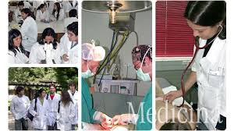
Parejas viviendo en unión libre se triplicaron
Aumento de la soltería, de las separaciones y divorcios,
de las migraciones y de la esperanza de vida.
Elevación en el nivel educativo.
Participación laboral femenina, 55.6% en Uruguay superando promedio regional , que es de 53%. Hombres 76.8%
La gente es más saludable . Avance de la medicina.

Slide 25
.
Participación económica de las mujeres (la tasa de participación
laboral femenina en A.L. aumentó de 38 a 50% aprox.)
Autonomía social, independencia económica y aumento de la autoestima.
Dificultades de encontrar trabajo entre los jóvenes.
Aumento de la población adulta mayor. Baja natalidad
(tasa global de fecundidad: 1.84) y el aumento de la esperanza de
vida al nacer (81en mujeres y 73 en hombres),
Uruguay a tiener el porcentaje más alto de
población mayor de 60 años, 17%.

Slide 26
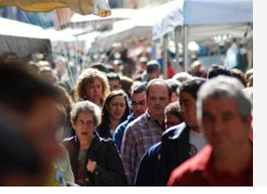
Hay un ciudadano más urbano, y más libre en sus criterios.
Vivimos una democracia más horizontal. Los líderes de antes perdieron
fuerza.-
Hay un ciudadano más urbano, y más libre en sus criterios.
Vivimos una democracia más horizontal. Los líderes de antes perdieron
fuerza.-
Las visiones teóricas de la realidad frente a un mundo más pragmático
Necesidades concretas de la gente.

Slide 27
Hay grandes cambios en el mercado: estilos de vida, lan-
zamientos de nuevos productos .
Consumimos ,pero de forma diferente
Surgimiento de un marketing personalizado, “ a medida”,
integrado
Ampliación de la oferta ante una demanda diferenciada.
Nuevas estrategias. Comunicaciones integradas.
“Sustitución” de los grandes medios de comunicación.
Ampliación de la oferta.

Slide 28
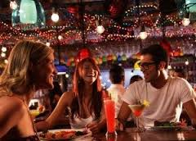
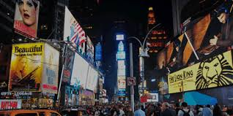
. Gran colapso entre la década de auge, 1960 de los medios ma-
sivos ( TV abierta, prensa escrita) y 1990.
imitaciones de tiempo, y el trabajo ,llevan a una
mayor selección de actividades: ocio, entretenimientos .
La gente está más dispuesta a pagar por ser entretenida que por ser
informada. Pagar por lo que quiere .
.

Slide 29
En los próximos cinco años, cambiarán las comunicaciones más que lo que han hecho en los últimos cincuenta años.
Conviven dos generaciones.
El libro ha perdido el eje, ha sido descentrado de la comunicación y del aprendizaje.” ( Antonio Ambrosini)
Se termina de transitar de una sociedad tradicional, a una sociedad individualista.
.

Slide 30
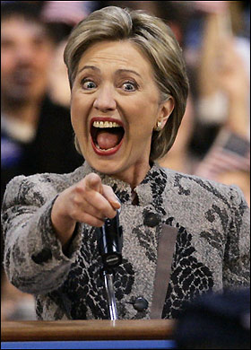
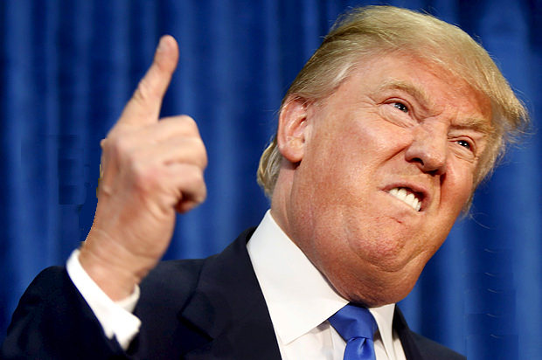
Comunicación: Revolución más grande desde los orígenes de la humanidad.
La política se la oía hoy se la ve. Las caras dicen más que los discursos.
La imagen se impone a las palabras.

Slide 31
Mundo de individualización/personalización
Surgimiento de una cultura posmoderna en:
Rescate de lo personal
Búsqueda de calidad de vida
Sensibilidad por temas ecológicos
«El consumidor decide cómo, dónde y cuándo quiere comprar,por
tanto el producto que esté a mano.» ( precio, horario, comodidad ) (Schultz)

Slide 32
LA SOCIEDAD DESMASIFICADA
Cambio del mundo de las 4 P por las 4 C: ( Don Schultz)
Producto por Consumidor- producir lo que alguien quiere
o necesita comprar.
Precio por Coste- El dinero es parte del coste( distancia,
Comodidad, envíos etc.)
Paradero por Conveniencia- de comprar, pago
Aprender preferencias de cada segmento, en los canales de distribución.
Promoción por Comunicación- Comunicaciones Integradas

Slide 33
Intereses para un mercado global
Globalización un marco de referencia de nuestra época.
Proceso de integración de economías nacionales al marco
internacional.
Estandarización de los mercados. Homologaciòn
Franquicias de decenas de paìses para vestirnos igual, comer
igual ( McDonald`s, Danone,Barbie etc.) . Coca-Cola.-
Similitud de consumo y diferencias, en un mercado local,
con diversidad en los diferentes países. Consumidor transcultural

Slide 34
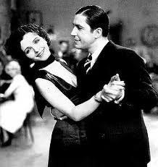
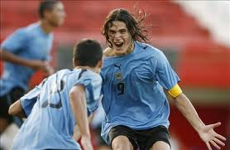
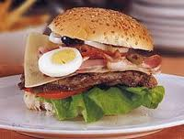

Slide 35
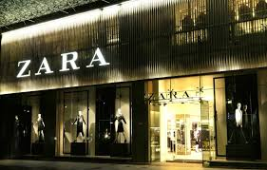
McDonald`s junto al Big Mac se convierte en empresa “multilocal”. en el mundo.
Muñeca Barbie, en su inicio era rubia y de piel blanca , hay con rasgos afro y asioamericanios. Aparece de rapera, con caracteres latinos, etc.
Zara en Oriente Medio interrumpe la música Oriental 5 veces al día para escuchar la la oración.

Slide 36
“Exposición a lo mismo, al mismo tiempo, y crea una nueva cultura, lo cual a lo ancho del mundo, la gente desea las mismas cosas..” ( New York Times)
El rock es un lenguaje común que comparte el mundo jóven.
¿Gustos locales?
MTV programa un 30% de música internacional y un 70% producciones locales.

Slide 37
Atención fundamental a los nuevos cambios en los hábitos
y estilos de vida, cambios en el consumo.
Premisa fundamental: Satisfacción en el consumidor.
Para esto debemos: interrogar al cliente: descubrir quién es,
qué hace, como compra.
Nadie paga por un “producto”. Lo que paga son satisfacciones.

Slide 38
La empresa adaptarse a la mente del cliente o tratar de cambiarla.
Comprender y respetar.
No hay ventajas ni antigüedades en el mercado.
Es un empleador exigente.
El cliente no es el que “compra”, sino el que determina la
decisión de comprar
Es determinante su identificación :valores.
Todos deben estar satisfechos para comprar o no
vetar la compra

Slide 39
INTERNET Y UNA VISIÓN CORPORATIVA
Medio de comunicación', sino un nuevo 'canal' a través del cual transita el tráfico de información de los medios de comunicación.
Tiene peculiaridades :
Es un canal universal, soporta el tráfico de todos los medios de
comunicación
Es un canal omnifuncional , capaz de desempeñar funciones 'conectoras'
(comunicaciones de uno a uno), funciones 'distribuidoras' (de uno a muchos) y funciones colectoras' (de muchos a uno.

Slide 40
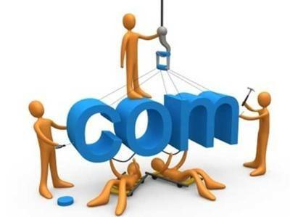
Es un canal bidireccional, y, por consiguiente, interactivo;
y que facilita y exige.,
Es un canal de alcance prácticamente ilimitado, ámbito mundial
Nueva de manera de hacer negocios

Slide 41
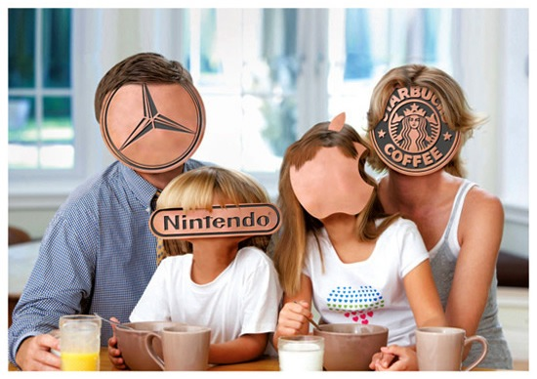
Nuestro sitio es un área que permite a la Cía interactuar e ir afirmando una identidad de marca.
Nacimiento de un nuevo lenguaje: la interactividad.
Debemos convertir al internauta en consumidor.
“ Conocer el Consumidor, no implica conocer al internauta.
Toda información en el sitio Web es una pieza oficial y es historia de la Cia. No puede estar atrasada.

Slide 42
Se lo motiva por dos vías:
Vía funcional: soluciones rápidas
Vía emocional: debe ser animada, fascinante.
Debe primar: lógica del internauta, no la de la página.
La página debe tener:
Estructura mental: comprensible
Estructura sicológica: adaptarse a la sicología del internauta
Estructura operativa: fácil de manejar

Slide 43
Disposición de servicio post-venta, consultas etc
Navegar por la red debe dar satisfacciones que lleve a:
Conectarse, comprar, afiliarse

Slide 45
Civilización del espectáculo o sociedad del entretenimiento
Significado- ¿Qué quiere decir civilización del espectáculo?
“ La de un mundo donde el primer lugar en la tabla de valores vigentes lo ocupa el entretenimiento, y donde divertirse, escapar al aburrimiento, es la pasión universal.
Este ideal de vida es perfectamente legítimo” ( Vargas Llosa, Mario)
Pero el tema es convertirlo en un valor supremo. Banalizar la cultura y convertir el campo de la información en un periodismo irresponsable.

Slide 46
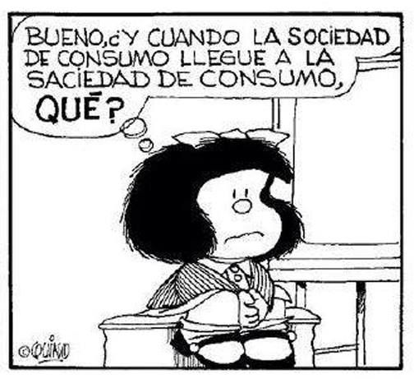
A la sociedad occidental se le ha denominado de muchas y variadas formas, la mayoría de ellas : sociedad post-industrial, sociedad post-moderna.
En términos globales y según la óptica de cierto sector intelectual anglosajón, se le ha denominado sociedad del espectáculo; sociedad del consumo .
Sociedad de la información; sociedad del conocimiento.

Slide 47
Aunque la sociedad del entretenimiento tiene como principal marco los hechos derivados de la II Guerra Mundial, el capitalismo post-industrial, el fin de la guerra fría y los cambios con la llamada era posmoderna, es un tipo de sociedad que se generó en el periodo que va de finales del siglo XIX a los “años locos” (1920-1940).
Una sociedad que por lo mismo comenzó con toda claridad a asomarse en un periodo que va desde 1950 a los primeros años de la década de 1980.

Slide 48
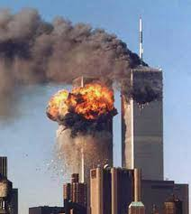
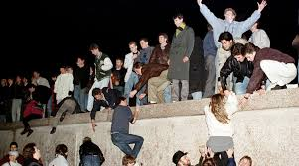
En otras palabras, la sociedad del entretenimiento lleva en sus contenidos la marca de la más reciente fase del capitalismo que comenzó su estrategia de globalización y que se consolidó con dos hechos: la caída del Muro de Berlín, (1989), y la de las Torres Gemelas, septiembre del 2001.

Slide 49
Esta cultura nace con el predominio de la imagen y el sonido, sobre la palabra ,y con el peso de la pantalla.
Es la industria del cine que lleva las películas al mundo y en cada país a toda la población.. Proceso que continua con la revolución digital, creación de redes sociales.
Y es el peso de internet y la pequeña pantalla que se extiende a todos los espacios del arte , la comunicación , la política y el deporte etc.
Un antes y un después en la cultura
La diferencia fundamental entre aquella vieja cultura y la de hoy es que los productos de antes pretendían durar, trascender para las futuras generaciones.
En cambio el «hoy se fabrica y se consume al instante,. Tolstoi, Nietzche escribían para sobrevivir a sus autores.
0

Slide 50
Los conciertos y los programas de TV no pretenden durar más que el tiempo de presentación. «La cultura es diversión y lo que no es divertido no es cultura». (Vargas Llosa.)
Para esta nueva cultura importan dos cosas: la producción industrial masiva y el éxito comercial.
Lo que no se vende y fracasa es malo, no así lo que se vende.
El concepto de valor lo fija el mercado.
Avance de un mundo de diversión
La libertad de costumbres y un espacio que comienza ocupar el ocio en el mundo desarrollado, hace que se multipliquen las industrias de la diversión, promovidas por la publicidad.
Por tanto se impone un lema de « no aburrirse», evitar lo que abruma y
angustia.

Slide 51
Otro elemento fue la democratización de la cultura. Al alcance de todos. No pertenecía más a un élite. Así mediante la educación, la, subvención y otras manifestaciones como las artes y las letras.
Surge así un facilismo. Superficialidad de contenidos para tener un mayor número de público.
Debemos cuidar que no todo sea igual. No a una cultura light.
No todo sea divertir. Los lectores de hoy quieren libros que entretengan.

Slide 52
.
Esto hace que el espectador ,el lector ,tenga una rápida impresión de ser culto, moderno y estar al día. Con poco esfuerzo intelectual.
Ej . La cocina con los chef , la moda son los que ocupan secciones de cultura, las estrellas de fútbol, de la televisión ejercen e infuyen sobre los gustos y las modas que antes tenían los profesores y los pensadores.
Tal vez la falta de la crítica de hoy, espacio que lo llena la publicidad , siendo parte de la vida cultural.
La obra literaria pasó a ser un producto comercial. El precio pasó a confundirse con el valor de una obra de arte.

Slide 53
Es importante recordar que la civilización del espectáculo (de esta fase inicial del siglo XXI) está marcada por otros rasgos y hechos como:
El hecho de que es una civilización donde la investigación o el estudio ocupan el lugar central que antes en la sociedad industrial tenía la fábrica.
Es una civilización donde el valor del presente y la velocidad se ha dado por al ahorismo.

Slide 54
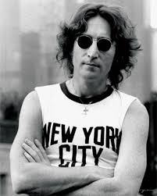
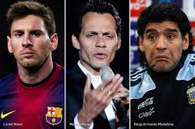
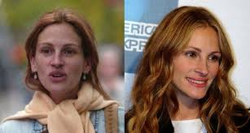
Está siendo sustituida por la de los “comunicadores”, héroes
deportivos y demás “famosos” que irradian su opinión y “envidiable”
estilo de vida .

